Slide 1
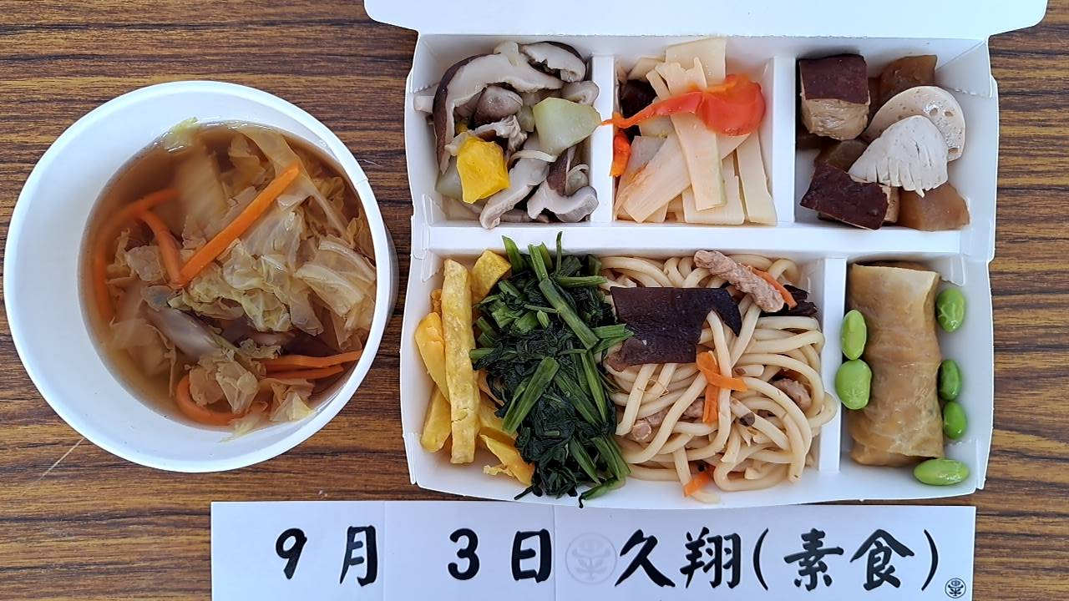
主食 | 鮮蔬炒麵 | 主菜 | 清蒸蔬菜捲
副菜1 | 滷味燙 | 副菜2 | 地瓜薯條 | 副菜3 | 深綠時蔬
湯品 | 大滷湯

Slide 2
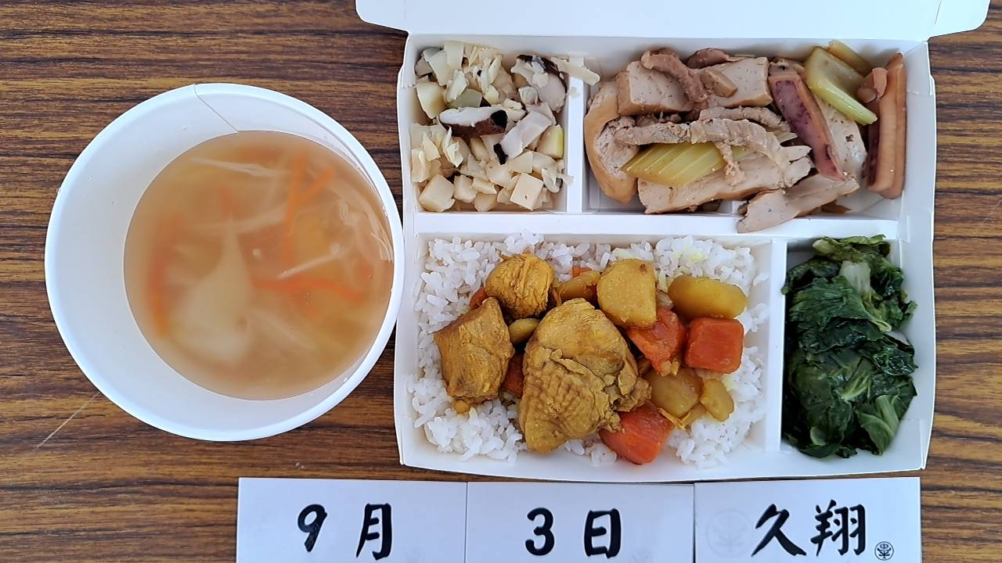
主食 | 麥片飯 | 主菜 | 咖哩雞
副菜1 | 客家小炒 | 副菜2 | 脆炒筍丁 | 副菜3 | 深綠時蔬
湯品 | 時瓜針菇湯

Slide 3
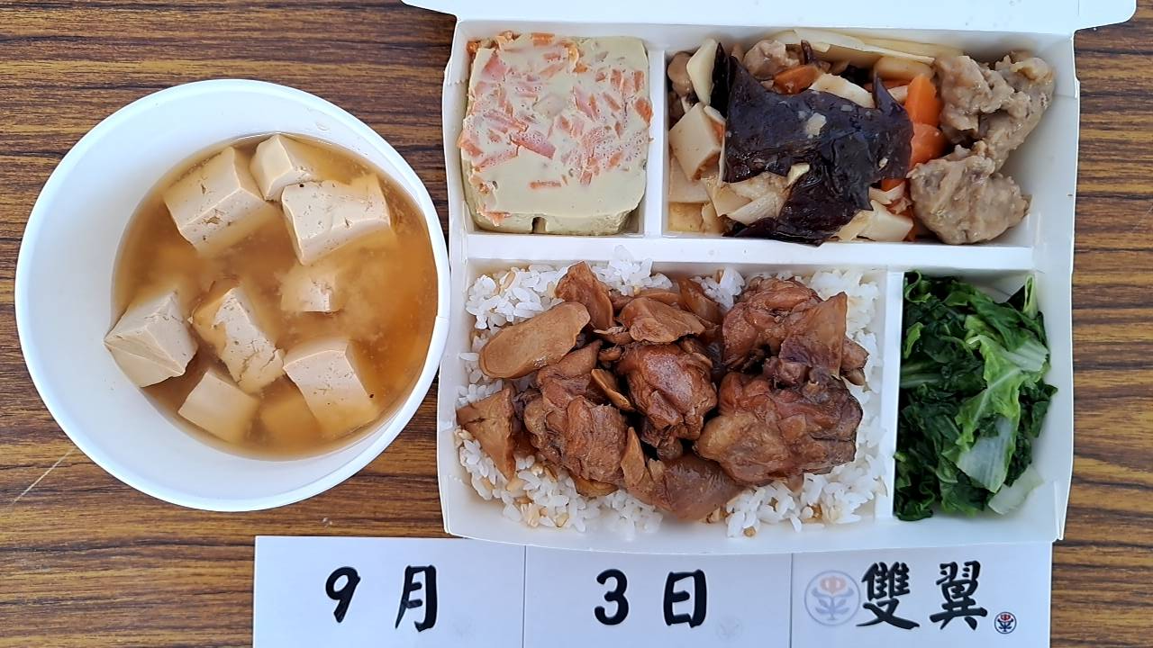
主食 | 燕麥飯 | 主菜 | 三杯雞
副菜1 | 咖哩蒸蛋 | 副菜2 | 招牌肉羹 | 副菜3 | 深綠時蔬
湯品 | 味噌湯

